Slide 1
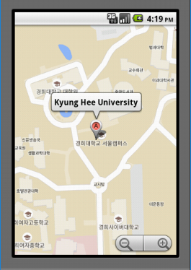
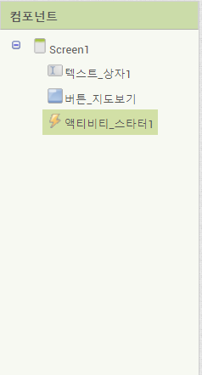
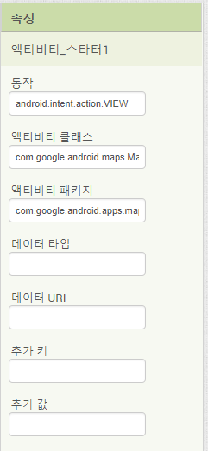
맵 컴포넌트
‘지도검색’ 예제
프로젝트 이름: ex18_1
동작.
android.intent.action.VIEW
액티비티 클래스.
com.google.android.maps.MapsActivity
액티비티 패키지.
com.google.android.apps.maps

